Slide 1
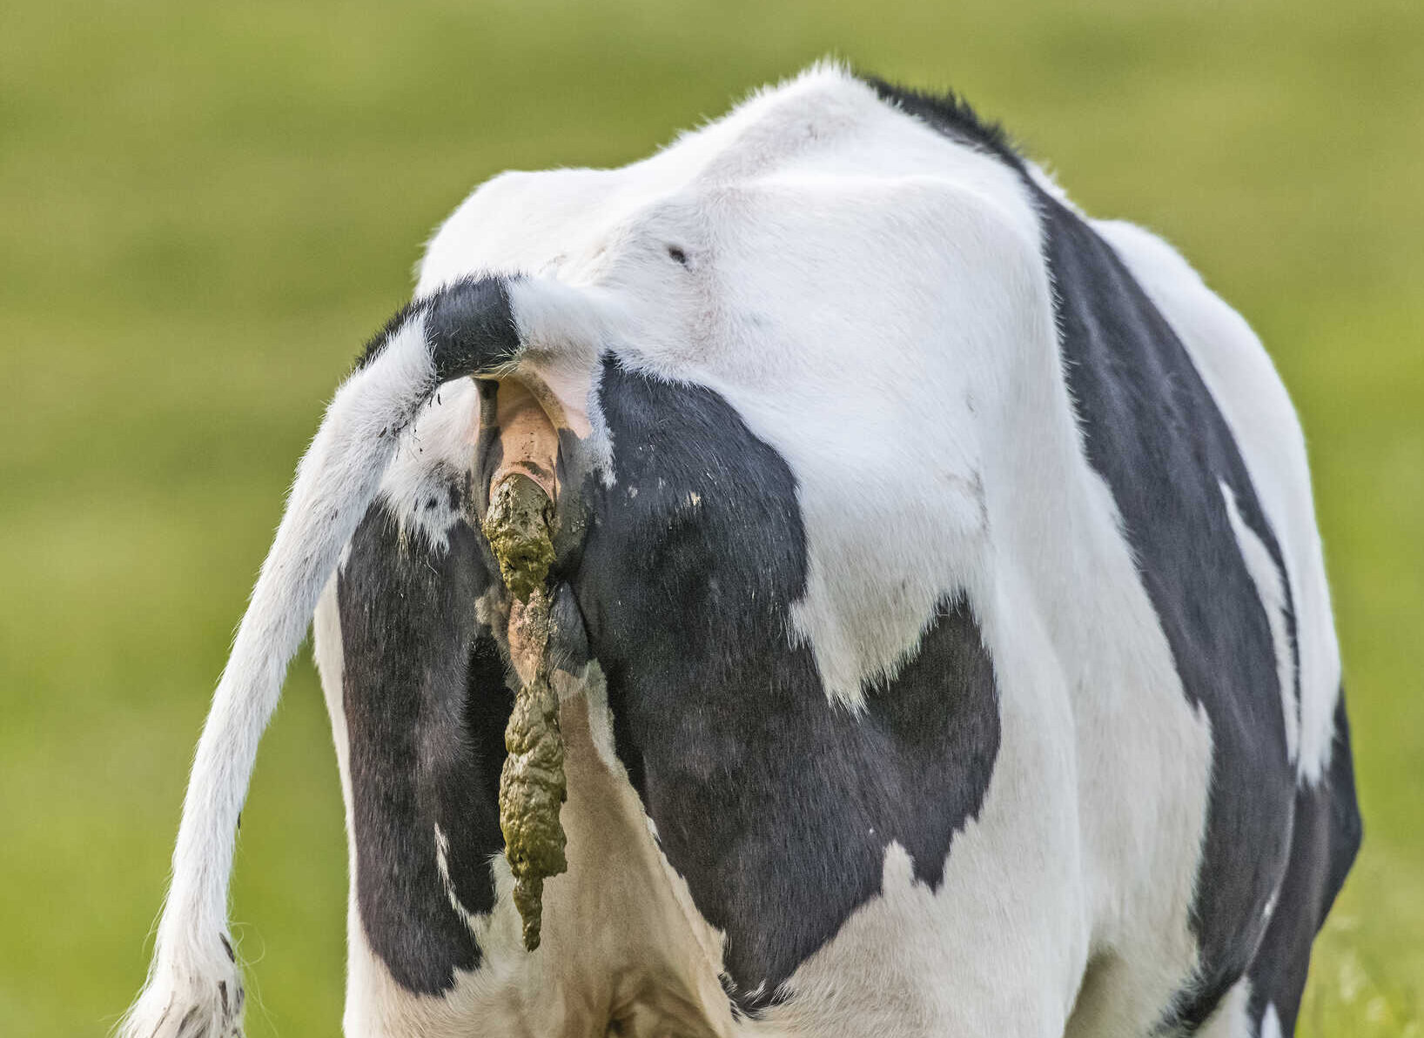
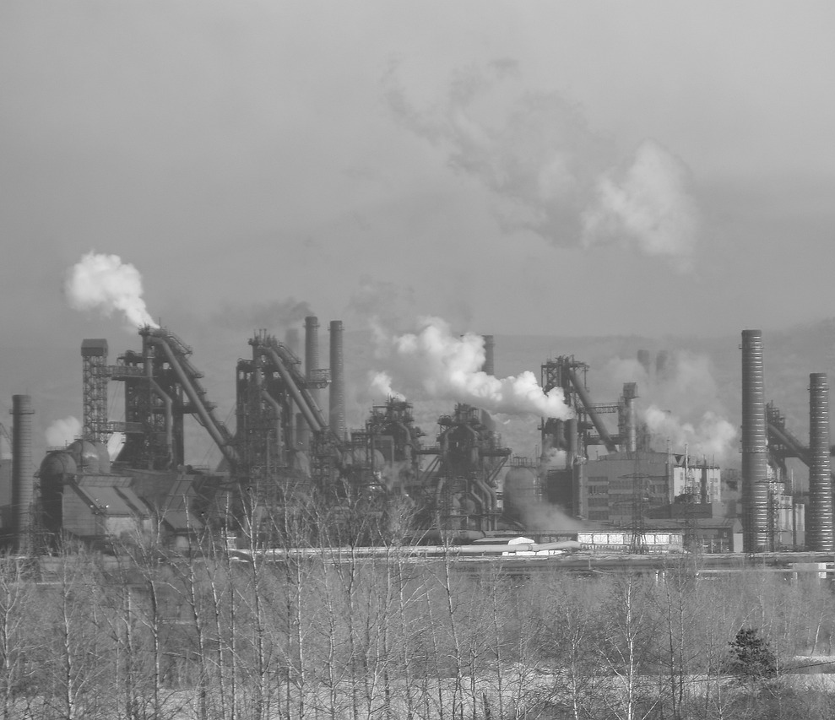
CO2 Emissionsanalyse mit Dash
Steffen Elebe – Christine Eisenburger – Patrick Krause
DataCraft – Datenvisualisierung – 17.07.2025

Slide 2
Einführung
Eine interaktive Datenanalyse von Emissionsdaten.
Ein Dashboard mit Dash erstellen.

Slide 3
Übersicht
Struktur
Callback im Detail
Vorstellung vom dashboard

Slide 4
Dashboard Struktur
Dash-board
Daten
input
output
Callbacks
Vorbereitung
Vorbereitung
Vorbereitung
Vorbereitung
Vorbereitung
Vorbereitung
Vorbereitung

Slide 5
Dashboard Struktur - Aufteilung
Datei
app
main
read me
Zweck/Inhalt
Initiiert die dash App
Startet die App und registriert die callbacks
Projekterklärung, Textdatei

Slide 6
Dashboard Struktur - Aufteilung
Ordner
Assets
callbacks
Zweck/Inhalt
Festlegung des Styles vom dashboard (z.B. Hintergrundfarbe, Schriftgröße)
Ein Callback verbindet die Benutzereingabe (Input) mit der Ausgabe (Output, z.B. sidebare, Graph) einer dash-Komponente.

Slide 7
Dashboard Struktur - Aufteilung
Ordner
Data
Layout
Pages
Zweck/Inhalt
Datendateien und Loader-Skripte, Rohdaten und bereinigte Daten
Layout-Elemente für das Dashboard, z. B. Sidebar, header
Layout für die Contentbereiche (z. B. Graph für Gas, Öl)

Slide 8
Vielen Dank, ich übergebe an Patrick.

Slide 9
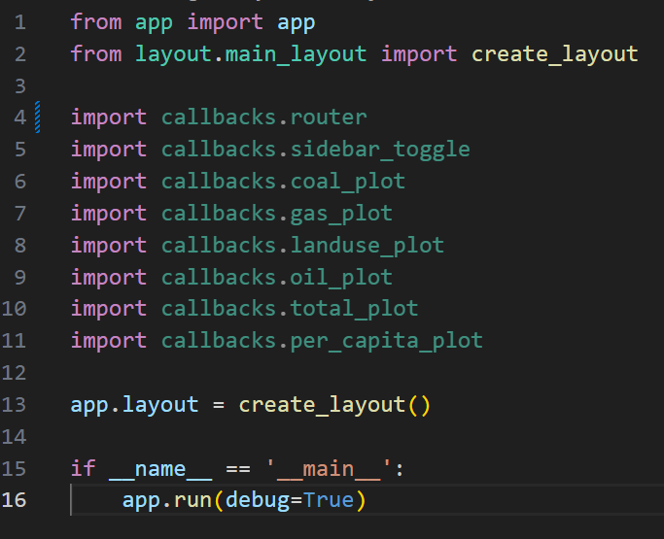
Callbacks im Detail - Code

Slide 10
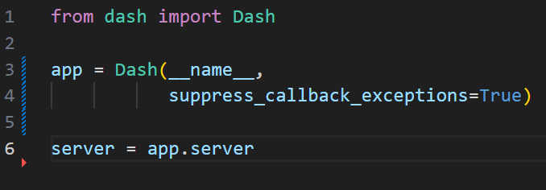
Callbacks im Detail - Code

Slide 11
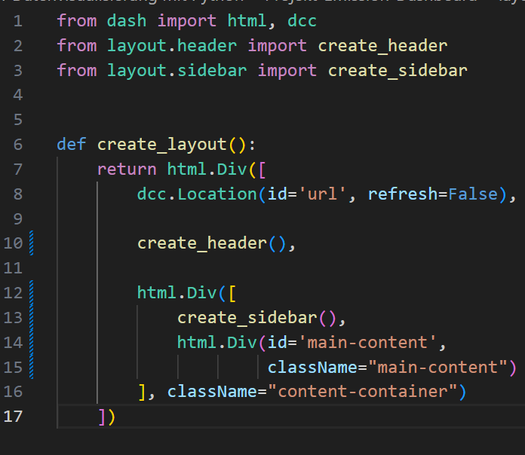
Callbacks im Detail - Code

Slide 12
Callbacks im Detail - Code

Slide 13
Callbacks im Detail - Code

Slide 14
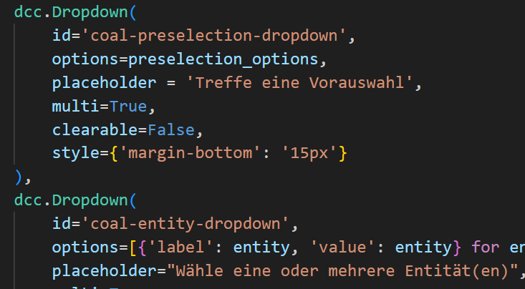
Callbacks im Detail - Code

Slide 15
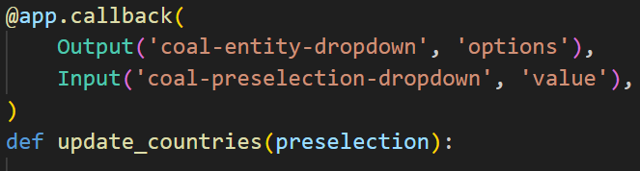
Callbacks im Detail - Code

Slide 16
Callbacks im Detail - Code

Slide 17
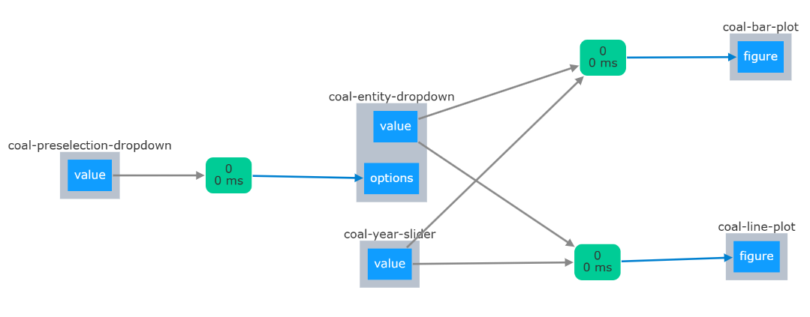
Callbacks im Detail – Fließdiagramm

Slide 18
Callbacks im Detail – Fließdiagramm

Slide 19
Callbacks im Detail – Fließdiagramm
Objekt mit ID
Objekt mit ID

Slide 20
Callbacks im Detail – Fließdiagramm
Objekt mit ID
Objekt mit ID

Slide 21
Callbacks im Detail – Fließdiagramm
Objekt mit ID
Objekt mit ID
Callback Funktion

Slide 22
Callbacks im Detail – Fließdiagramm
Objekt mit ID
Objekt mit ID
Callback Funktion

Slide 23

Callbacks im Detail – Fließdiagramm
Objekt mit ID
Objekt mit ID
Callback Funktion

Slide 24
Callbacks im Detail – Fließdiagramm
Objekt mit ID
Objekt mit ID
Callback Funktion

Slide 25

Callbacks im Detail – Fließdiagramm
Objekt mit ID
Objekt mit ID
Callback Funktion

Slide 26

Callbacks im Detail – Fließdiagramm
Objekt mit ID
Objekt mit ID
Callback Funktion

Slide 27
Callbacks im Detail – Fließdiagramm
Objekt mit ID
Objekt mit ID
Callback Funktion

Slide 28
Vielen Dank, ich übergebe an Steffen.

